Slide 1






Luyện từ và câu
Nhân hóa

Slide 2
BÀI TẬP 1
Đọc và trả lời câu hỏi:
a) Đồng làng vương chút heo may
Mầm cây tỉnh giấc, vườn đầy tiếng chim
Hạt mưa mải miết trốn tìm
Cây đào trước cửa lim dim mắt cười.
Đỗ Quang Huỳnh
- Những sự vật nào được nhân hóa ?
- Tác giả đã nhân hóa các sự vật ấy bằng những cách nào ?
- Em thích hình ảnh nào ? Vì sao ?

Slide 3
BÀI TẬP 1
Đọc và trả lời câu hỏi:
a) Đồng làng vương chút heo may
Mầm cây tỉnh giấc, vườn đầy tiếng chim
Hạt mưa mải miết trốn tìm
Cây đào trước cửa lim dim mắt cười.
Đỗ Quang Huỳnh
- Tác giả đã nhân hóa các sự vật ấy bằng những cách nào ?

Slide 4

- Trong đoạn thơ ở phần a) có những sự vật nào được nhân hóa ?
+ Có ba sự vật được nhân hóa. Đó là mầm cây, hạt mưa, cây dừa.
- Tác giả làm thế nào để nhân hóa các sự vật đó ?
+ Tác giả dùng từ tỉnh giấc để tả mầm cây, dùng các từ mải miết, trốn tìm để tả hạt mưa; dùng các từ lim dim, mắt, cười để tả cây đào.
- Các từ ngữ dùng để tả các sự vật là những từ ngữ thường dùng làm gì ?
+ Từ mắt là từ chỉ bộ phận của người; Các từ tỉnh giấc, trốn tìm, cười là từ chỉ hoạt động của con người; Từ lim dim là chỉ đặc điểm của con người.

Slide 5
a) Đồng làng vương chút heo may
Mầm cây tỉnh giấc, vườn đầy tiếng chim
Hạt mưa mải miết trốn tìm
Cây đào trước cửa lim dim mắt cười.
Sự vật được nhân hóa | Nhân hóa bằng các từ ngữ chỉ người, bộ phận của người | Nhân hóa bằng các từ ngữ chỉ hoạt động, đặc điểm của người
Mầm cây
tỉnh giấc
Hạt mưa
mải miết, trốn tìm
Cây đào
mắt
lim dim, cười

Slide 6


- Tác giả đã nhân hóa các sự vật ấy bằng những cách nào ?
Nhân hóa bằng các từ ngữ chỉ người, bộ phận của người.
Nhân hóa bằng các từ ngữ chỉ hoạt động, đặc điểm của người.

Slide 7
b) Cơn dông như được báo trước rào rào kéo đến. Ngàn vạn lá gạo múa lên, reo lên. Chúng chào anh em của chúng lên đường: từng loạt, từng loạt một, những bông gạo bay tung vào trong gió, trắng xóa như tuyết mịn, tới tấp tỏa đi khắp hướng. Cây gạo rất thảo, rất hiền, cứ đứng đó mà hát lên trong gió, góp với bốn phương kết quả dòng nhựa của mình.
Sự vật được nhân hóa | Nhân hóa bằng các từ ngữ chỉ người, bộ phận của người | Nhân hóa bằng các từ ngữ chỉ hoạt động, đặc điểm của người
Cơn dông
kéo đến
Lá (cây) gạo
anh em
múa,
reo,
chào
Cây gạo
thảo,
hiền,
đứng hát

Slide 8
+ Tác giả dùng từ kéo đến để tả cơn dông, dùng các từ múa, reo, chào để tả lá gạo; dùng các từ thảo, hiền, đứng hát để tả cây gạo.
- Các từ ngữ dùng để tả các sự vật là những từ ngữ thường dùng làm gì ?
+ Từ anh em là từ chỉ người; Các từ kéo đến, múa, reo, chào, đứng hát là từ chỉ hoạt động của con người; Từ thảo, hiền là từ chỉ đặc điểm của con người.
- Để nhân hóa các sự vật trong đoạn văn, tác giả đã dùng những cách nào ?
+ Tác giả dùng hai cách nhân hóa: nhân hóa bằng từ chỉ bộ phận của con người và dùng từ nhân hóa bằng các từ chỉ hoạt động, đặc điểm của người.

Slide 9
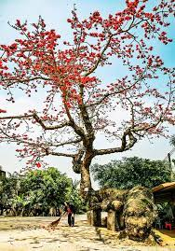
- Em thích nhất hình ảnh nhân hóa nào trong bài ? Vì sao ?
Ví dụ: Em thích nhất hình ảnh Cây gạo rất thảo, rất hiền, cứ đứng đó mà hát lên trong gió,…Vì tác giả tả cây gạo cũng có đặc điểm và hoạt động như con người,…

Slide 10
- Tác giả đã nhân hóa các sự vật ấy bằng những cách nào ?
Nhân hóa bằng các từ ngữ chỉ người, bộ phận của người.
Nhân hóa bằng các từ ngữ chỉ hoạt động, đặc điểm của người.

Slide 11
BÀI TẬP 2
Hãy viết một đoạn văn ngắn (từ 4 đến 5 câu) trong đó có sử dụng phép nhân hóa để tả bầu trời buổi sớm hoặc tả một vườn cây.
- Bài yêu cầu chúng ta viết đoạn văn để làm gì ?
+ Để tả bầu trời buổi sớm hoặc tả một vườn cây.
- Trong đoạn văn, ta phải chú ý điều gì ?
+ Phải sử dụng phép nhân hóa.
- Yêu cầu HS tự làm bài vào vở bài tập: Tả bầu trời vào buổi sáng sớm hoặc tả một vườn cây.

Slide 12


Đoạn văn tả bầu trời buổi sớm:
Mỗi sớm mai thức dậy, em cùng chị ra vườn để hít thở không khí trong lành của buổi sáng. Nhìn lên bầu trời cao, em có thể nhìn thấy rõ ông mặt trời từ từ ló cái đầu đỏ rực ra khỏi chăn mây. Những anh nắng đầu tiên tinh nghịch chui qua từng khe lá. Chị em nhà gió đuổi nhau vòng qua lũy tre rồi lại sà xuống vờn khắp mặt sông.

Slide 13
Đoạn văn tả vườn cây:
Trước sân nhà em có một khoảnh đất nhỏ dành để trồng hoa. Mỗi độ xuân về, những nàng hồng tíu tít rủ nhau mặc những bộ quần áo đỏ nhung, phớt hồng lộng lẫy. Chị loa kèn dịu dàng hơn nên chọn cho mình một bộ váy trắng muốt, dài thướt tha. Cô tu-lip ngày thường ẩn mình trong lớp lá xanh nay cũng khoe sắc bằng vạt áo vàng tươi.

Slide 14
Đoạn văn tả vườn cây:
Ánh nắng ban mai vừa bừng lên, những chị gió đã lướt đến vườn cây sau nhà. Anh ổi đã khoe những quả ổi căng tròn, da đang chuyển dần từ màu xanh thẫm sang màu hanh vàng. Những cánh tay khỏe khoắn của cô bưởi, đào đang rung rung để ru đàn con ngủ tiếp. Chỉ có bác nhãn rì rào nhắc bà em ra hái vì bác sợ những chú chào mào đang gọi nhau đến ăn trước những chùm nhãn mọng và ngon nhất.

Slide 15















Slide 16
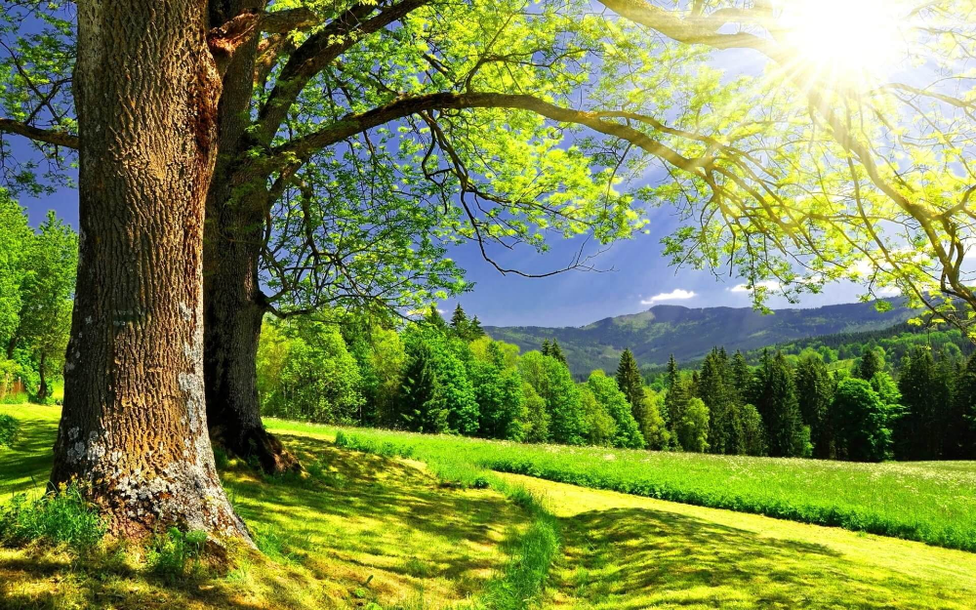

Slide 17

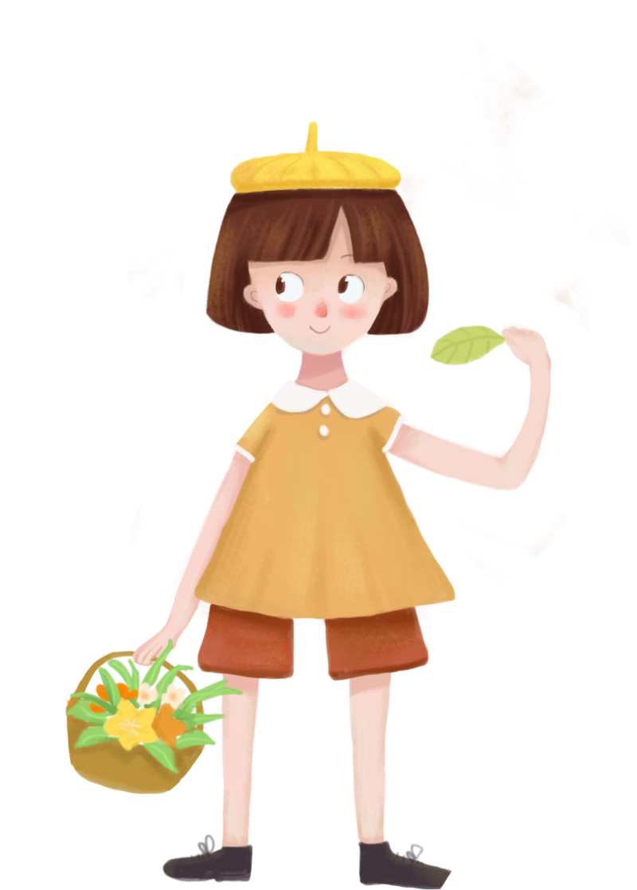

Liên hệ bản thân:
Em tả bầu trời buổi sớm hoặc tả một vườn cây, ta thấy được cảnh vật thiên nhiên rất gần gũi với chúng ta. Chúng ta càng gắn bó với thiên nhiên, chúng ta phải có ý thức bảo vệ môi trường.

Slide 18








